Slide 1

Fork instagram
Projet libre
Julien Wawrzyniak et William Bourgeay

Slide 2
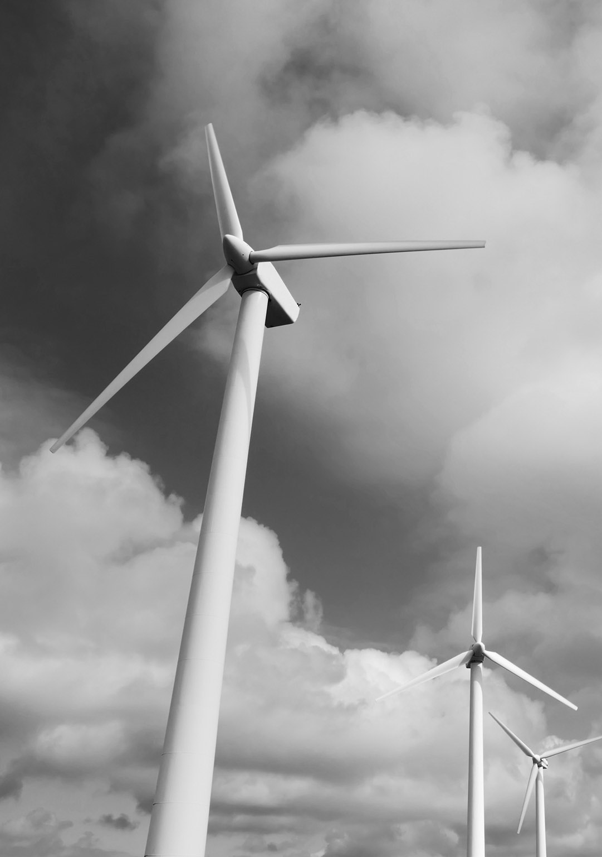
Objectifs
FORK INSTAGRAM
Realiser un fork d’instagram
Back-End
Front-End (Web)
Déploiement sur Heroku

Slide 3
BUT
FORK INSTAGRAM
Expérience dans la réalisation projet complet
(Conception -> Développement -> Déploiement)
Compétences en React
Compétences en NodeJs
Compétences en DevOps
Projet à montrer en entretien

Slide 4
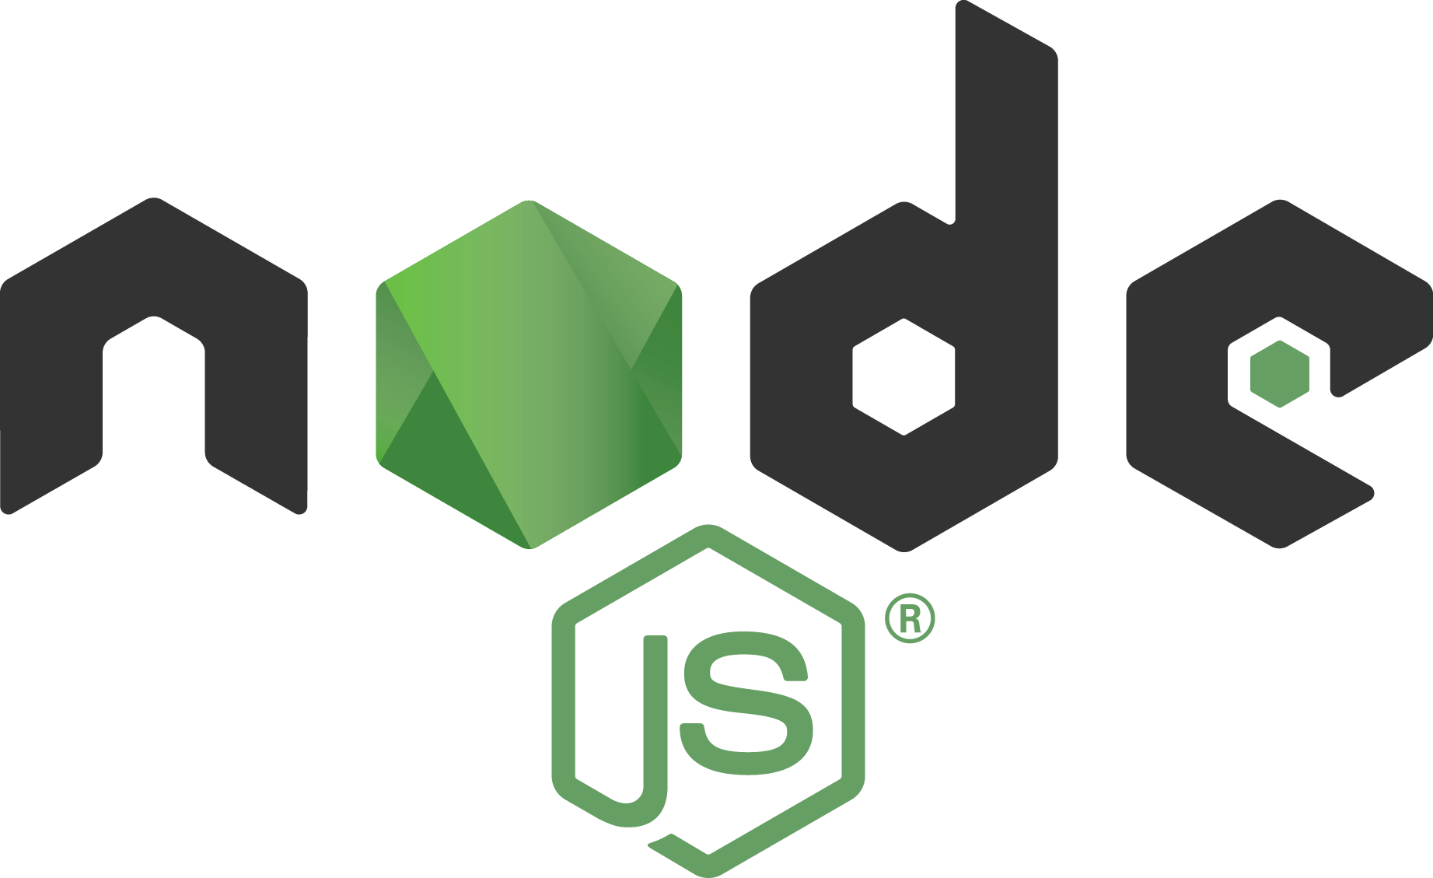




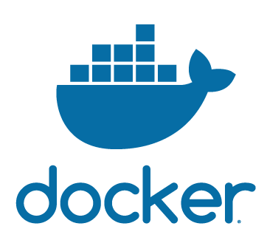


Technologies
Fork instagram
BACK END
FRONT END
PROD

Slide 5
Bonnes pratiques
FORK INSTAGRAM
Tests
Documentations
Déploiement continue
Revisions de code

Slide 6

AMBITION
FORK INSTAGRAM
Une application mobile ?

Slide 7
QUESTIONS ?

